Slide 1
Korelasyon testleri Pearson korelasyon testi Spearman korelasyon testi Regresyon analizi Basit doğrusal regresyon Çoklu doğrusal regresyon BBY606 Araştırma Yöntemleri Güleda Doğan

Slide 2
Ders içeriği
Korelasyon (ilişki) testleri
Parametrik korelasyon testi
Pearson korelasyon testi
Parametrik olmayan korelasyon testi
Spearman korelasyon testi
Regresyon analizi
Basit doğrusal regresyon
Bir bağımlı değişken, bir bağımsız değişken
Çoklu doğrusal regresyon
Bir bağımlı değişken, birden çok bağımsız değişken

Slide 3
Korelasyon (ilişki) testleri
Parametrik korelasyon testi (Pearson korelasyon testi) uygulamak için sağlanması gereken varsayımlar:
1. varsayım: Normal dağılım
2. varsayım: Denek sayısının 30’dan büyük olması
3. varsayım: Verilerin aralıklı ya da oranlı ölçekle toplanmış olması
3. varsayım sağlanmıyorsa parametrik olmayan korelayon testi de uygulanamaz

Slide 4
Maksimum hızla 0 km hızdan 100 km hıza çıkış süresi arasındaki ilişkiyi araştırınız
Soruda geçen değişkenleri incelenmesi ve uygun teste karar verilmesi:
Maksimum hız: Aralıklı/Oranlı (Scale) ölçekle toplanmış değişken
0 km hızdan 100 km hıza çıkış süresi: Aralıklı/Oranlı (Scale) ölçekle toplanmış değişken
Eğer varsayımlar sağlanırsa soruyu cevaplamaya uygun test Pearson Korelasyon Testi

Slide 5
Varsayımlar sağlanıyor mu?
1.varsayım: n>30
İki değişkene ilişkin veri sayısı da 30’dan fazla (n=129), dolayısıyla 1.varsayım sağlanmaktadır.
2.varsayım: İki değişkene ilişkin veriler de aralıklı/oranlı ölçekle toplanmış mı?
Cevap evet, dolayısıyla 2. varsayım sağlanmaktadır.
3.varsayım: İki değişken de normal dağılım gösteriyor mu?

Slide 6
3. varsayım: Normal Dağılım
Normal dağılım varsayımı sağlanmıyor
Notes:
Normal dağılım testi için araştırma hipotezi: Verilerin dağılımı ile normal dağılım farklıdır.
Maksimum hız için normal dağılım testi p değeri 0,002’dir. 0,002 < 0,05 olduğundan araştırma hipotez kabul edilir. Yani, verilerin dağılımı ile normal dağılım farklıdır; diğer bir deyişle veriler normal dağılım göstermemektedir.
0 km hızdan 100 km hıza çıkış süresi değişkeni için normal dağılım testi p değeri 0,073’tür. 0,073 > 0,05 olduğundan araştırma hipotezi reddedilir. Yani, verilerin dağılımı ile normal dağılım farklı değildir. Diğer bir deyişle, veriler normal dağılım göstermektedir.
Aralarındaki ilişkiye bakmak istediğimiz iki değişkenden biri normal dağılım gösteriyor ancak diğer değişken normal dağılım göstermiyor. Bu durumda, 3. varsayım sağlanmamaktadır. İki değişken arasındaki ilişkiyi test etmek için parametrik olmayan ilişki testi olan Spearman korelasyon testi uygulanacaktır.

Slide 7
Notes:
Spearman korelasyon testinin SPSS’te uygulanması

Slide 8
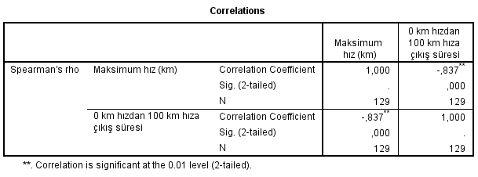
Spearman korelasyon testi sonucu
Araştırma hipotezi: Maksimum hızla 0 km hızdan 100 km hıza çıkış süresi arasında ilişki vardır.
p=0,000 < 0,05 Araştırma hipotezi kabul edilir
Notes:
Bu tabloda bizim için önemli kısım işaretli yer. Bu kısım maksimum hız ile 0 km hızdan 100 km hıza çıkış süresi arasındaki ilişki miktarını (r=-0,837) ve bu ilişkinin istatistiksel açıdan anlamlı olup olmadığını (p=0,000) gösteriyor.
Bu bilgilere göre, maksimum hız ile 0 km hızdan100 km hıza çıkış süresi arasında istatistiksel açıdan anlamlı negatif yönlü bir korelasyon (ilişki) olduğunu söyleyebiliriz.
İlişki miktarı 0,837’dir (r=-0,837). Bunun 0-1 arasında değer aldığı bilgisi göz önüne alındığında maksimum hız ile 0 km hızdan 100 km hıza çıkış süresi arasında önemli ölçüde bir ilişki olduğu söylenebilir. İlişki katsayısının önündeki işaret ilişkinin yönü hakkında bilgi verir. İlişkinin yönü pozitif ise iki değişken birlikte artmakta ya da birlikte azalmaktadır (yani biri artarken diğeri de artmakta ya da biri azalırken diğeri de azalmaktadır). İlişkinin yönü negatif ise değişkenlerden biri artarken diğeri azalmaktadır.
Maksimum hız ile 0 km hızdan 100 km hıza çıkış süresi arasında negatif yönlü bir ilişki olması (r=-0,837) maksimum hız arttıkça 0 km hızdan 100 km hıza çıkış süresinin azalacağı ya da maksimum hız azaldıkça 0 km hızdan 100 km hıza çıkış süresinin artacağı anlamına gelmektedir. Ancak, 129 aracın hepsi için bunun gerçekleşmesi beklenemez. R değerinn karesini alınca bulacağımız değer (yaklaşık 0,70) bize 129 aracın yaklaşık %70’i için bunun doğru olacağının söylemektedir.

Slide 9
Test sonucu nasıl yorumlanır?
Araçların maksimum hızları ile 0 km hızdan 100 km hıza çıkış süreleri arasında %95 güven düzeyinde istatistiksel açıdan anlamlı negatif yönlü güçlü bir ilişki bulunmaktadır (r=-0,837; p<0,001). Araçların %70’i için maksimum hız arttıkça 0 km hızdan 100 km hıza çıkış süresi azalmaktadır.

Slide 10
0 km hızdan 100 km hıza çıkış süresi ile dönüşlerdeki yol tutuş gücü arasındaki ilişkiyi araştırınız
Soruda geçen değişkenleri incelenmesi ve uygun teste karar verilmesi:
Dönüşlerdeki yol tutuş gücü: Aralıklı/Oranlı (Scale) ölçekle toplanmış değişken
0 km hızdan 100 km hıza çıkış süresi: Aralıklı/Oranlı (Scale) ölçekle toplanmış değişken
Eğer varsayımlar sağlanırsa soruyu cevaplamaya uygun test Pearson Korelasyon Testi

Slide 11
Varsayımlar sağlanıyor mu?
1.varsayım: n>30
İki değişkene ilişkin veri sayısı da 30’dan fazla (n=129), dolayısıyla 1.varsayım sağlanmaktadır.
2.varsayım: İki değişkene ilişkin veriler de aralıklı/oranlı ölçekle toplanmış mı?
Cevap evet, dolayısıyla 2. varsayım sağlanmaktadır.
3.varsayım: İki değişken de normal dağılım gösteriyor mu?

Slide 12
3. varsayım: Normal Dağılım
Normal dağılım varsayımı sağlanıyor
Notes:
Normal dağılım testi için araştırma hipotezi: Verilerin dağılımı ile normal dağılım farklıdır.
Dönüşlerdeki yol tutuş gücü için normal dağılım testi p değeri 0,200’dür. 0,200 > 0,05 olduğundan araştırma hipotezi reddedilir. Yani, verilerin dağılımı ile normal dağılım farklı değildir; diğer bir deyişle veriler normal dağılım göstermektedir.
0 km hızdan 100 km hıza çıkış süresi değişkeni için normal dağılım testi p değeri 0,073’tür. 0,073 > 0,05 olduğundan araştırma hipotezi reddedilir. Yani, verilerin dağılımı ile normal dağılım farklı değildir. Diğer bir deyişle, veriler normal dağılım göstermektedir.
Aralarındaki ilişkiye bakmak istediğimiz iki değişkende normal dağılım gösteriyor. Bu durumda, 3. varsayım da sağlanmaktadır. İki değişken arasındaki ilişkiyi test etmek için parametrik ilişki testi olan Pearson korelasyon testi uygulanacaktır.

Slide 13
Notes:
Pearson korelasyon testinin SPSS’te uygulanması

Slide 14
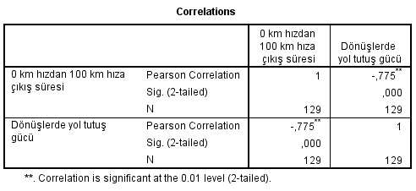
Pearson korelasyon testi sonucu
Araştırma hipotezi: Araçların 0 km hızdan 100 km hıza çıkış süresi ile dönüşlerdeki yol tutuç güçleri arasında ilişki vardır.
p=0,000 < 0,05 Araştırma hipotezi kabul edilir
Notes:
Bu tabloda bizim için önemli kısım işaretli yer. Bu kısım maksimum hız ile 0 km hızdan 100 km hıza çıkış süresi arasındaki ilişki miktarını (r=-0,775) ve bu ilişkinin istatistiksel açıdan anlamlı olup olmadığını (p=0,000) gösteriyor.
Bu bilgilere göre, 0 km hızdan100 km hıza çıkış süresi ile yol tutuş gücü arasında istatistiksel açıdan anlamlı negatif yönlü bir korelasyon (ilişki) olduğunu söyleyebiliriz.
İlişki miktarı 0,775’dir (r=-0,775). Bunun 0-1 arasında değer aldığı bilgisi göz önüne alındığında 0 km hızdan 100 km hıza çıkış süresi ile dönüşlerdeki yol tutuş gücü arasında önemli miktada bir ilişki olduğu söylenebilir. İlişki katsayısının önündeki işaret ilişkinin yönü hakkında bilgi verir. İlişkinin yönü pozitif ise iki değişken birlikte artmakta ya da birlikte azalmaktadır (yani biri artarken diğeri de artmakta ya da biri azalırken diğeri de azalmaktadır). İlişkinin yönü negatif ise değişkenlerden biri artarken diğeri azalmaktadır.
0 km hızdan 100 km hıza çıkış süresi ile dönüşlerdeki yol tutuş gücü arasında negatif yönlü bir ilişki olması (r=-0,775) 0 km hızdan 100 km hıza çıkış süresi arttıkça dönüşlerdeki yol tutuş gücünün azalacağı anlamına gelmektedir. Ancak, 129 aracın hepsi için bunun gerçekleşmesi beklenemez. r değerinin karesini alınca bulacağımız değer (yaklaşık 0,60) bize 129 aracın yaklaşık %60’ı için bunun doğru olacağını söylemektedir.

Slide 15
Test sonucu nasıl yorumlanır?
Araçların 0 km hızdan 100 km hıza çıkış süreleri ile yol tutuş güçleri arasında %95 güven düzeyinde istatistiksel açıdan anlamlı negatif yönlü güçlü bir ilişki bulunmaktadır (r=-0,775; p<0,001). Araçların %60’ı için 0 km hızdan 100 km hıza çıkış süresi azaldıkça dönüşlerdeki yol tutuş gücü artmaktadır.

Slide 16
Regresyon analizi
Bağımsız değişken(ler) ile bağımlı değişkenin tahmin edilmesi
Doğrusal (linear) regresyon
Basit doğrusal regresyon
Bir bağımsız değişken
Çoklu doğrusal regresyon
Çoklu doğrusal regresyon

Slide 17
0 km hızdan 100 km hıza çıkış süresi ile dönüşlerdeki yol tutuş gücünün tahmin edilip, edilemeyeceğini araştırınız.
Soruda geçen değişkenleri incelenmesi ve uygun teste karar verilmesi
Bu iki değişken için 3 varsayımın da sağlandığını gördük. Tahmin söz konusu olduğu için uygun test regresyon analizi
Bağımlı değişken: Dönüşlerdeki yol tutuş gücü
Bağımsız değişken: 0 km hızdan 100 km hıza çıkış süresi
Bir bağımsız değişken olduğundan basit doğrusal regresyon uygulanmalıdır
Notes:
Tahmin edilecek değişken bağımlı değişken oluyor (dönüşlerdeki yol tutuş gücü)
Tahmin edecek değişkenler ise bağımsız değişken(ler) oluyor (0 km hızdan 100 km hıza çıkış süresi)

Slide 18
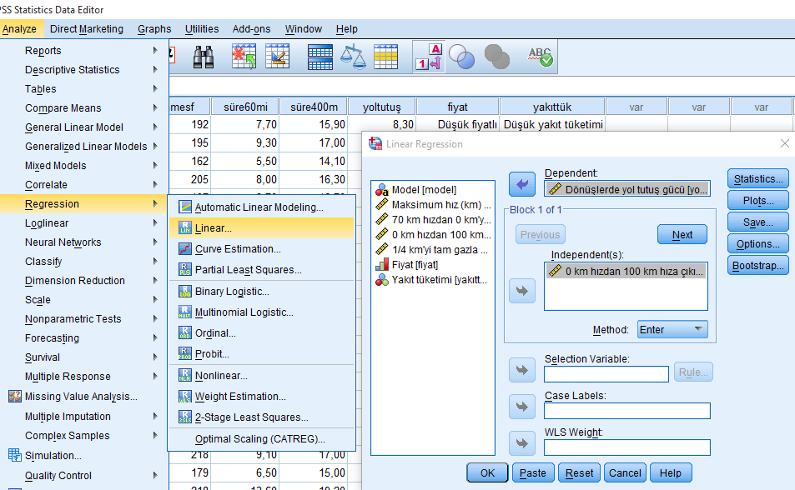
Notes:
Doğrusal regresyon analizinin SPSS üzerinde uygulanması.

Slide 19
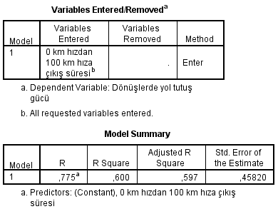
Notes:
Basit doğrusal regresyon testi sonuç tabloları (ilk iki tablo).
İlk tablo bağımlı değişken olarak dönüşlerdeki yol tutuş gücü değişkeninin bağımsız değişken olarak ise 0 km hızdan 100 km hıza çıkış süresi değişkeninin girildiğini gösteriyor.
İkinci tablodaki R değeri dönüşlerdeki yol tutuş gücü ile 0 km hızdan 100 km hıza çıkış süresi arasındaki ilişki katsayısı (daha önce ilişki testi yaparak bulduğumuz değer aslında). R square R ilişki katsayısının karesi (bunu da ilişki testi sınucunu yorumlarken bulmuş ve ne anlama geldiğini söylemiştik). R² değeri bağımsız değişkenin tek başına bağımlı değişkeni %60 oranında tahmin edebileceğini (açıklayabileceğini) gösteriyor.

Slide 20
Araştırma hipotezi: Otomobillerin dönüşlerdeki yol tutuş gücü 0 km hızdan 100 km hıza çıkış süreleri ile tahmin edilebilir.
p=0,000 < 0,05 Araştırma hipotezi kabul edilir
Notes:
Basit doğrusal regresyon testi sonuç tabloları (üçüncü tablo).
Bu tablo dönüşlerdeki yol tutuş gücünü tahmin etmek için kurulacak doğrusal regresyon modelinin anlamlı olup olmadığı bilgisini veriyor.

Slide 21
Basit doğrusal regresyon modeli
Dönüşlerdeki yol tutuş gücü = 10,178 – 0.775*0 km hızdan 100 km hıza çıkış süresi
Notes:
Basit doğrusal regresyon testi sonuç tabloları (dördüncü tablo).
Bu tablo maksimum hızı tahmin etmek için kurulacak doğrusal regresyon modelinde yer alacak değişkenlere karar vermek ve modeli kurmak için kullanılıyor.
p değeri 0,05’ten küçük olan değişkenlerin modelde yer alması anlamlı. Diğer bir deyişle bağımlı değişkeni tahmin etme anlamında modele anlamlı katkı yapıyorlar
Bu tabloya göre modelde yer alan değişkenlerin ikisinin de (sabit terim ve 0 km hızdan 100 km hıza çıkış süresi) modele katkısı anlamlıdır (p=0.000<0.05).

Slide 22
Dönüşlerdeki yol tutuş gücü 0 km hızdan 100 km hıza çıkış süresi ve 70 km hızdan 0 km hıza düşme mesafesi değişkenleri ile tahmin edilebilir mi?
Soruda geçen değişkenleri incelenmesi ve uygun teste karar verilmesi
Bu üç değişken için 3 varsayım da sağlanmaktadır. Tahmin söz konusu olduğu için uygun test regresyon analizi
Bağımlı değişken: Dönüşlerdeki yol tutuş
Bağımsız değişkenler: (0 km hızdan 100 km hıza çıkış süresi, 70 km hızdan 0 km hıza düşme mesafesi
Birden fazla bağımsız değişken olduğundan çoklu doğrusal regresyon uygulanmalıdır
Notes:
Tahmin edilecek değişken bağımlı değişken oluyor (dönüşlerdeki yol tutuş gücü)
Tahmin edecek değişkenler ise bağımsız değişken(ler) oluyor (0 km hızdan 100 km hıza çıkış süresi, 70 km hızdan 0 km hıza düşme mesafesi)

Slide 23
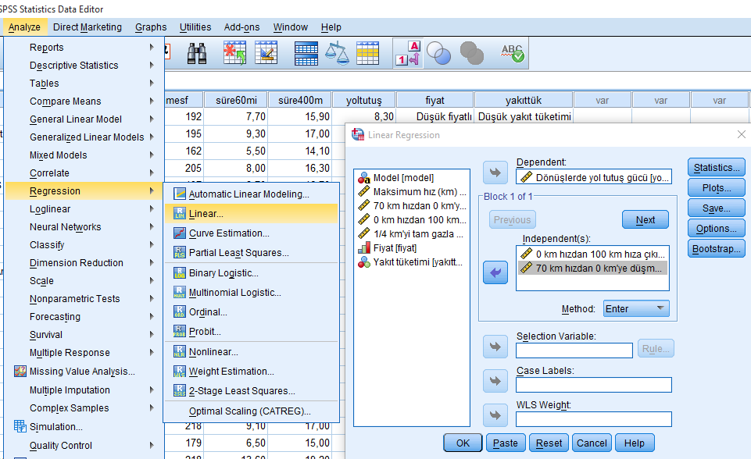
Notes:
Doğrusal regresyon analizinin SPSS üzerinde uygulanması.

Slide 24
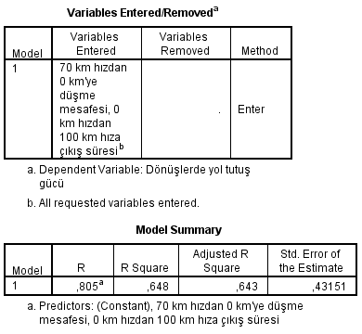
Notes:
Çoklu doğrusal regresyon testi sonuç tabloları (ilk iki tablo).
İlk tablo bağımlı değişken olarak dönüşlerdeki yol tutuş gücü değişkeninin bağımsız değişken olarak ise 0 km hızdan 100 km hıza çıkış süresi ve 70 km hızdan 0 km hıza düşme mesafesi değişkenlerinin girildiğini gösteriyor.
İkinci tablodaki R değeri bağımlı değişkenler ile bağımsız değişkenler arasındaki ilişki miktarını gösteriyor.
R² değeri yaklaşık olarak %65 bulunmuştur. Bu bilgi bize, deneklerin %65’i için 0 km hızdan 100 km hıza çıkış süresi ve 70 km hızdan 0 km hıza düşme mesafesi bilgilerine göre dönüşlerdeki yol tutuş gücünün tahmin edilebileceğini göstermektedir. Basit regresyon modeline eklenen 70 km hızdan 0 km’ye düşme mesafesi değişkeninin dönüşlerdeki yol tutuş gücü değişkeninin açıklanmasına az bir katkısı olmuştur (yaklaşık %5)

Slide 25
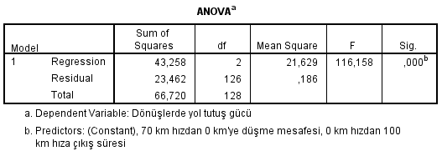
Araştırma hipotezi: Otomobillerin dönüşlerdeki yol tutuş güçleri 0 km hızdan 100 km hıza çıkış süreleri ve 70 km hızdan o km hıza düşme mesafesi ile tahmin edilebilir.
p=0,000 < 0,05 Araştırma hipotezi kabul edilir
Notes:
Çoklu doğrusal regresyon testi sonuç tabloları (üçüncü tablo).
Bu tablo dönüşlerdeki yol tutuş gücünü tahmin etmek için kurulacak çoklu doğrusal regresyon modelinin anlamlı olup olmadığı bilgisini veriyor.

Slide 26
Çoklu doğrusal regresyon modeli
Dönüşlerdeki yol tutuş gücü = 12,280 – 0.581*0 km hızdan 100 km hıza çıkış süresi – 0,292*70 km hızdan 0 km hıza düşme mesafesi
Notes:
Basit doğrusal regresyon testi sonuç tabloları (dördüncü tablo).
Bu tablo maksimum hızı tahmin etmek için kurulacak doğrusal regresyon modelinde yer alacak değişkenlere karar vermek ve modeli kurmak için kullanılıyor.
p değeri 0,05’ten küçük olan değişkenlerin modelde yer alması anlamlı. Diğer bir deyişle bağımlı değişkeni tahmin etme anlamında modele anlamlı katkı yapıyorlar
Bu tabloya göre modelde yer alan değişkenlerin ikisinin de (sabit terim ve 0 km hızdan 100 km hıza çıkış süresi) modele katkısı anlamlıdır (p=0.000<0.05).

Slide 27
Korelasyon testleri Pearson korelasyon testi Spearman korelasyon testi Regresyon analizi Basit doğrusal regresyon Çoklu doğrusal regresyon BBY606 Araştırma Yöntemleri Güleda Doğan

